Slide 1
BE VHDL M2 SME HADJ HASSEN YOSRI & HAMICI MOHAMED ANIS 2023 / 2024

Slide 2
Table des matières
Introduction
Analyse des besoins
Mise en œuvre de la gestion du cap

Slide 3
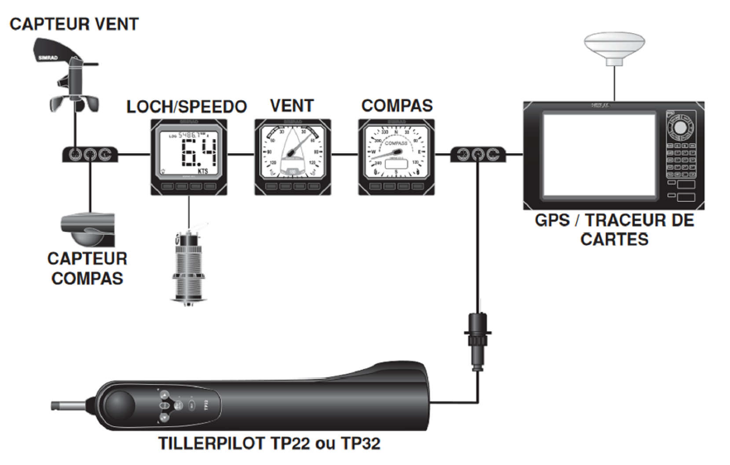
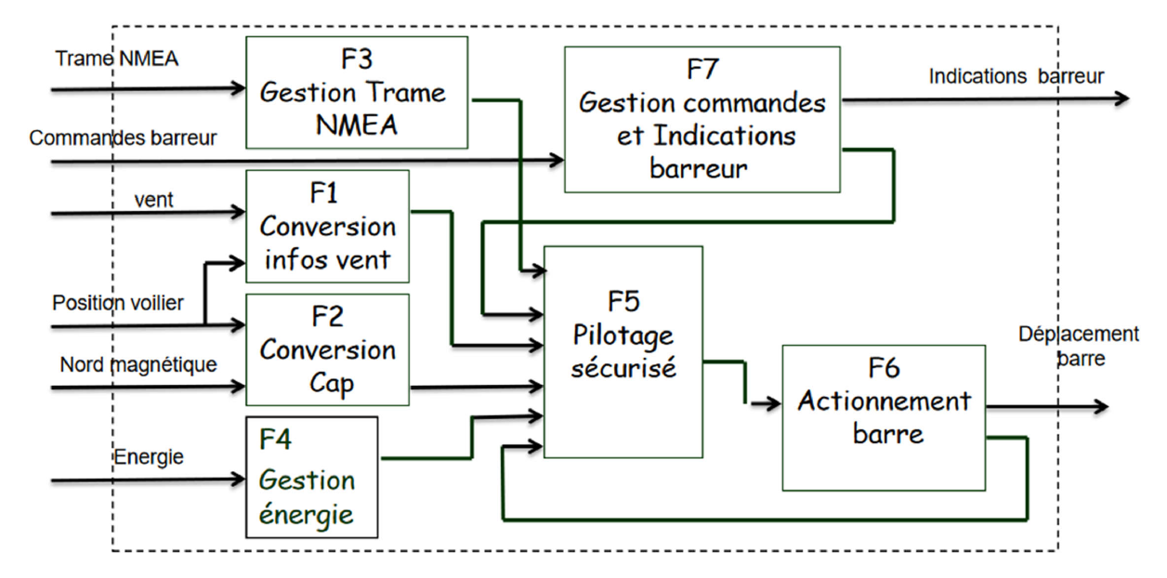
Introduction

Slide 4
Analyse des besoins

Slide 5
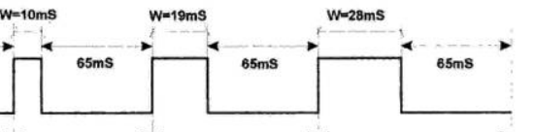
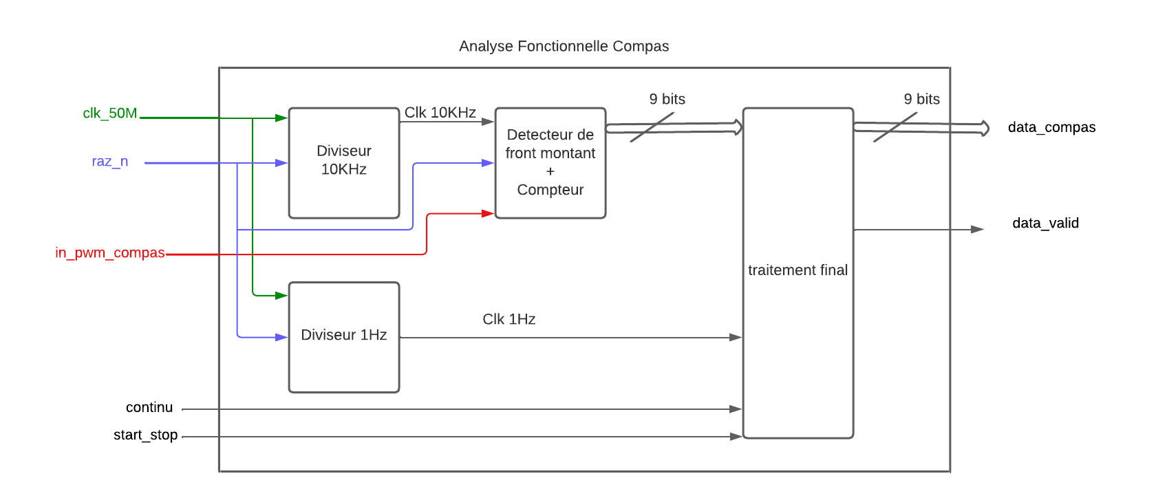
Mise en œuvre de la gestion du cap

Slide 6
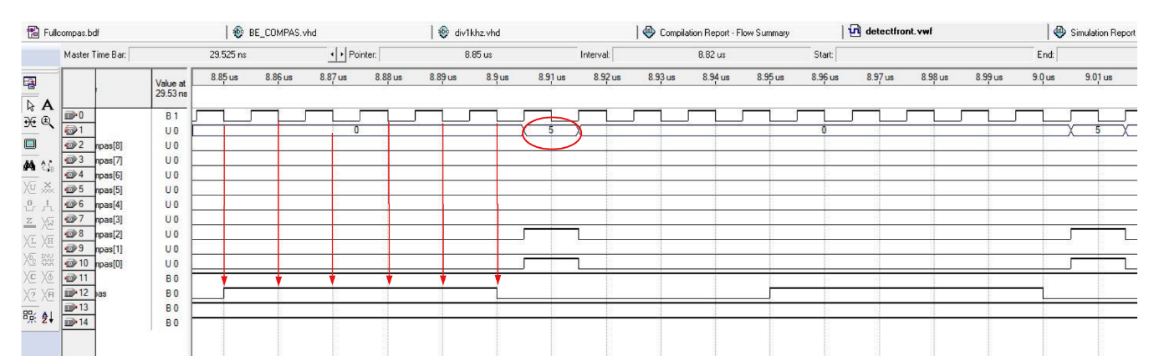

Slide 7
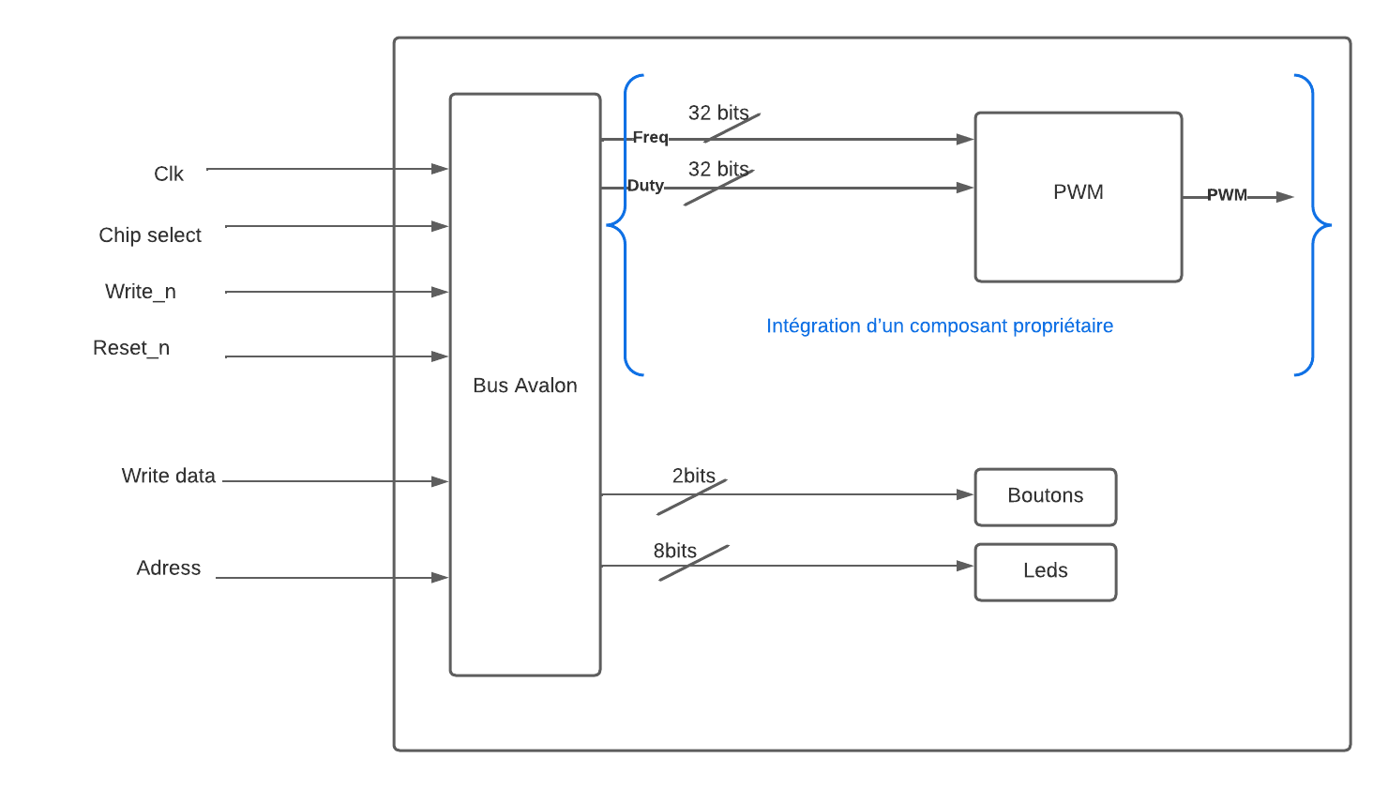
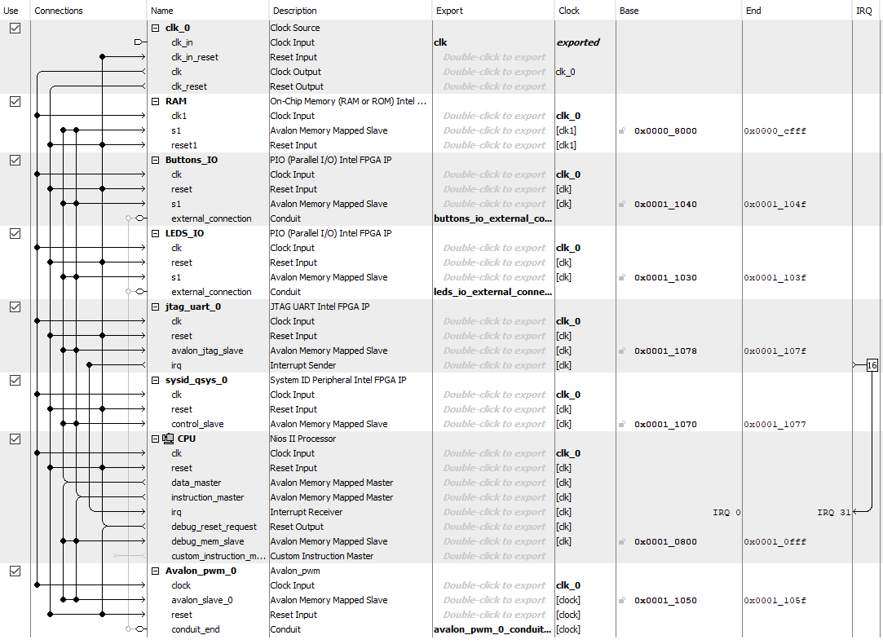
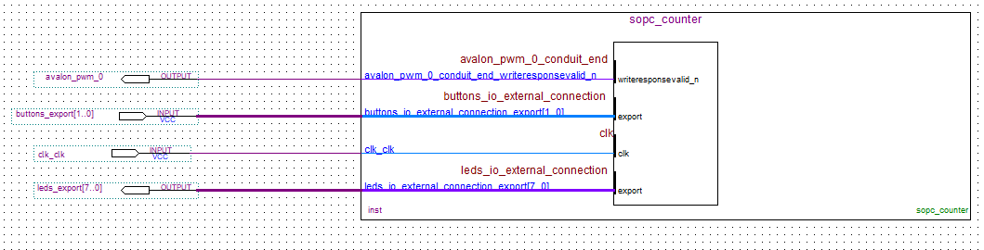
SOPC

